Slide 1
Sistemi za obradu i analizu velike količine podataka (Projekat 3)
Mentor: dr Dragan Stojanović, red. prof.
Student: Ivan Damnjanović, 948

Slide 2
Opis dataset-a
Zadati su podaci koji predstavljaju različita merenja izvršena u danskom gradu Aarhus-u za vremenski period od 1. avgusta do 1. oktobra 2014. godine.
Koriste se 3 dataset-a koji čuvaju podatke o:
saobraćaju (traffic)
zagađenju (pollution)
vremenskim karakteristikama (weather)
Sva 3 dataset-a su preuzeta sa naredne adrese: http://iot.ee.surrey.ac.uk:8080/datasets.html

Slide 3
Opis dataset-a (traffic)
Dataset je podeljen na nekoliko fajlova, pri čemu svaki fajl odgovara merenju parametara izvršenom na određenoj geografskoj lokaciji.
Svaki fajl je u CSV formatu i svaki njegov red se odnosi na konkretnu instancu izvršenog merenja.
Svako merenje je okarakterisano vremenskim trenutkom kad je ono obavljeno, geografskom širinom i dužinom koje definišu lokaciju na kojoj je merenje izvršeno, kao i rezultatima.

Slide 4
Opis dataset-a (traffic)
U traffic dataset-u postoji veći broj izmerenih parametara koji opisuju saobraćaj.
Od svih ovih parametara, nama će u daljem razmatranju biti od interesa naredna dva:
prosečna brzina vozila
broj vozila

Slide 5
Opis dataset-a (pollution)
Dataset je podeljen na veći broj fajlova, pri čemu je princip podele identičan kao kod traffic dataset-a.
Svi su fajlovi u CSV formatu i svaki njihov red predstavlja jednu instancu izvršenog merenja.
Isto kao i kod traffic dataset-a, svako merenje je opisano vremenskim trenutkom kad je ono izvršeno, geografskom lokacijom gde je obavljeno, kao i svojim numeričkim rezultatima za svaki parametar od interesa.

Slide 6
Opis dataset-a (pollution)
Postoji 5 parametara zagađenja i oni se odnose na Air Quality Index meru sledećih supstanci:
ozon
PM čestice
ugljen-monoksid
sumpor-dioksid
azot-dioksid

Slide 7
Opis dataset-a (weather)
Ovaj dataset pamti vrednosti za 6 mogućih vremenskih karakteristika u različitim trenucima.
Dataset se sastoji od samo 6 fajlova, pri čemu svaki fajl odgovara po jednoj vremenskoj karakteristici.
Za razliku od prethodna dva dataset-a, weather dataset je u JSON formatu.

Slide 8
Opis dataset-a (weather)
Vremenske karakteristike koje opisuje zadati dataset su redom:
tačka rose
vlažnost vazduha
vazdušni pritisak
temperatura
pravac vetra
brzina vetra

Slide 9
Cilj projekta
Cilj projekta je napraviti model mašinskog učenja koji ima sposobnost predviđanja vrednosti parametara zagađenja na osnovu poznatih atributa koji opisuju vremenske karakteristike, brzinu i broj vozila, kao i dan u nedelji.
Unutar projekta su istrenirana 2 modela: Spark ML model linearne regresije i Skicit-learn Passive Aggressive Regressor, i upoređeni su njihovi rezultati predikcije.

Slide 10
Struktura projekta
Fajl merger.py predstavlja Python aplikaciju koja obavlja nužno spajanje tri dostupna dataset-a kako bi se dobili podaci u obliku pogodnom za kasniju obradu.
Projekat se sastoji od ukupno 4 fajla:
merger.py
trainer.py
producer.py
consumer.py

Slide 11
Struktura projekta
Trainer.py čini PySpark aplikaciju koja vrši treniranje modela mašinskog učenja na osnovu prethodno generisanih spojenih podataka.
U publisher.py aplikaciji se učitavaju podaci, parsiraju i zatim i šalju na Kafka topik.
Consumer.py je Spark Streaming aplikacija gde se podaci preuzimaju sa Kafka topika, učitavaju istrenirani modeli regresije i zatim primenjuju nad preuzetim podacima.

Slide 12
Struktura projekta
Sve 4 aplikacije su predviđene za pokretanje sa komandne linije uz navedenu sintaksu:
python merger.py pollution_input_path traffic_input_path weather_input_path output_path
spark-submit trainer.py input_path output_attribute_index scikit_output_path spark_output_path

Slide 13
Struktura projekta
python producer.py input_path bootstrap_server topic_name
spark-submit consumer.py bootstrap_server topic_name time_interval scikit_model_path spark_model_path output_attribute_index

Slide 14
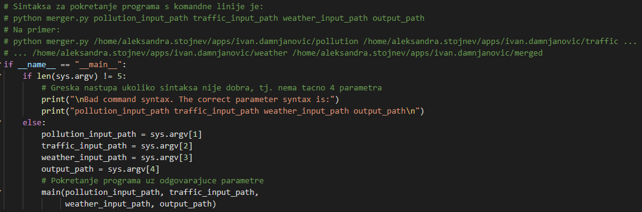
Implementacija (merger.py)

Slide 15
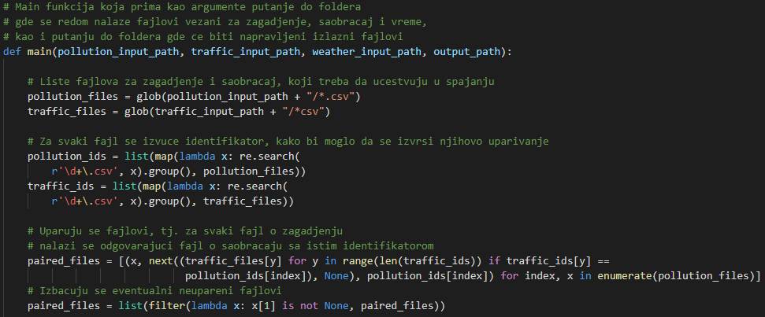
Implementacija (merger.py)

Slide 16
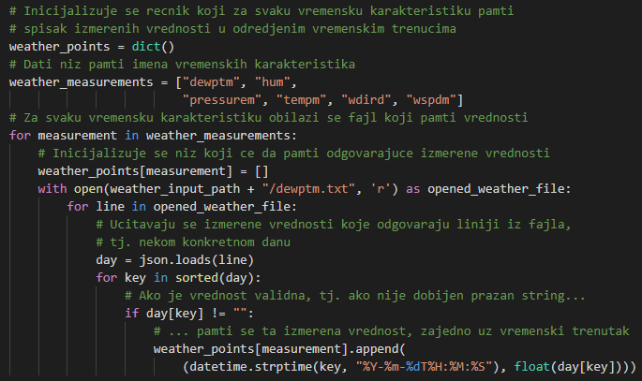
Implementacija (merger.py)

Slide 17
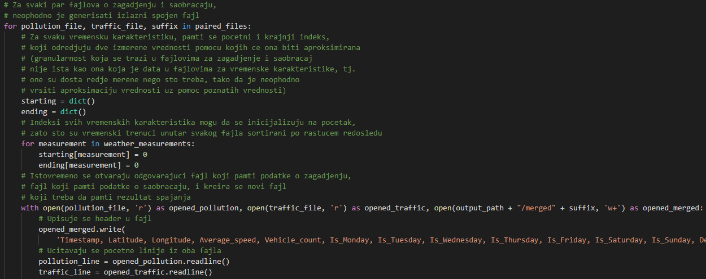
Implementacija (merger.py)

Slide 18
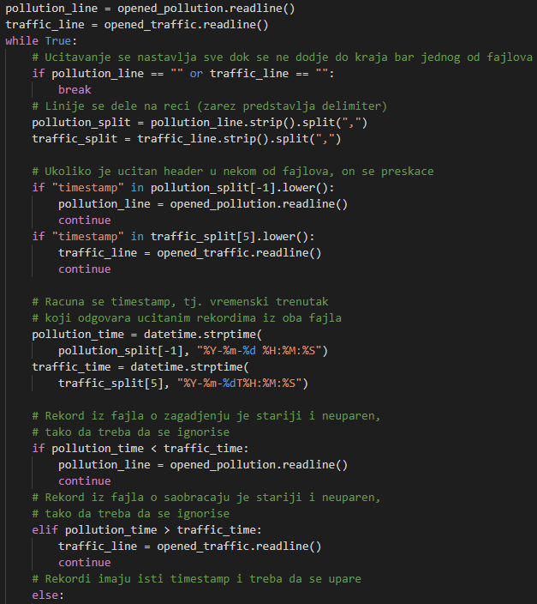
Implementacija (merger.py)

Slide 19
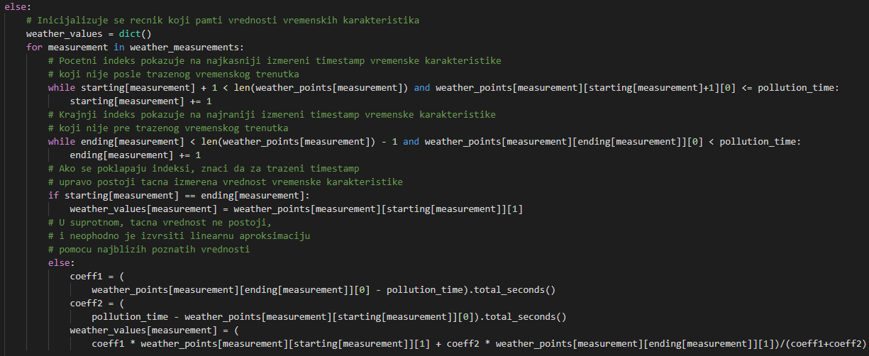
Implementacija (merger.py)

Slide 20
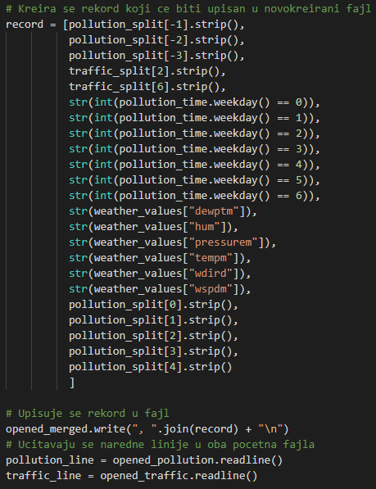
Implementacija (merger.py)

Slide 21
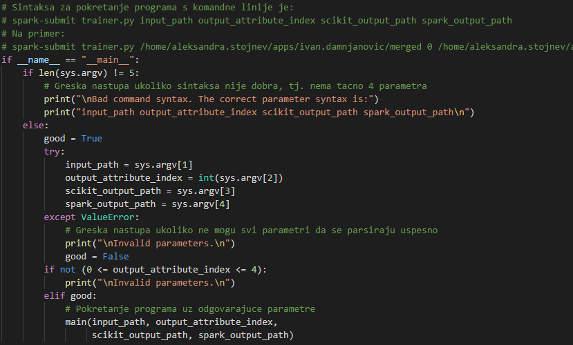
Implementacija (trainer.py)

Slide 22
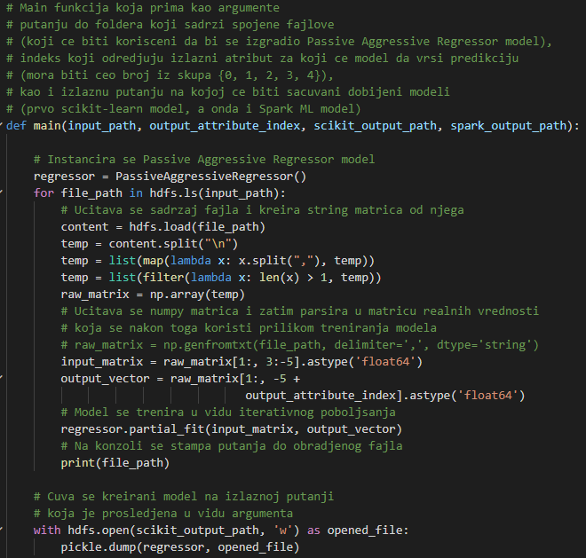
Implementacija (trainer.py)

Slide 23
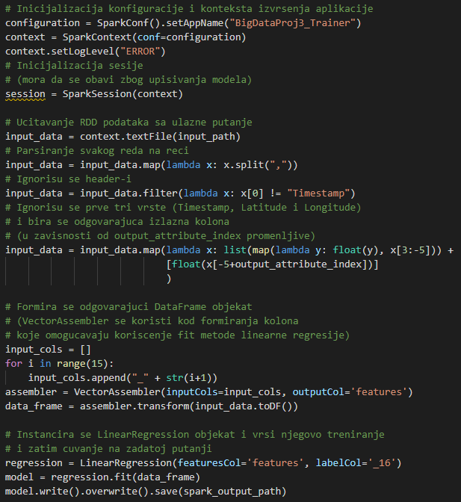
Implementacija (trainer.py)

Slide 24
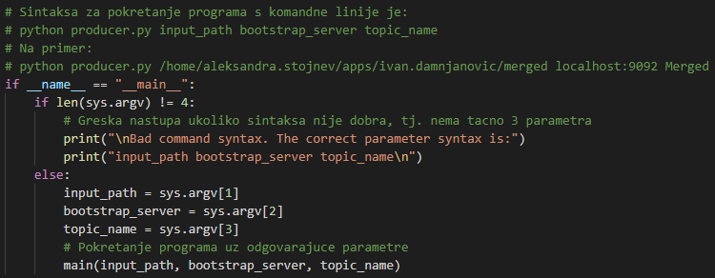
Implementacija (producer.py)

Slide 25
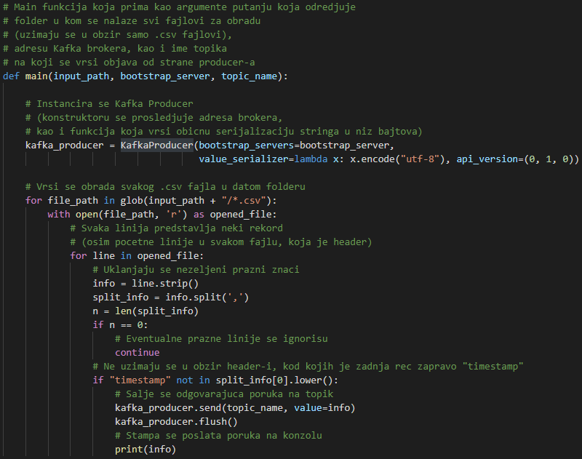
Implementacija (producer.py)

Slide 26
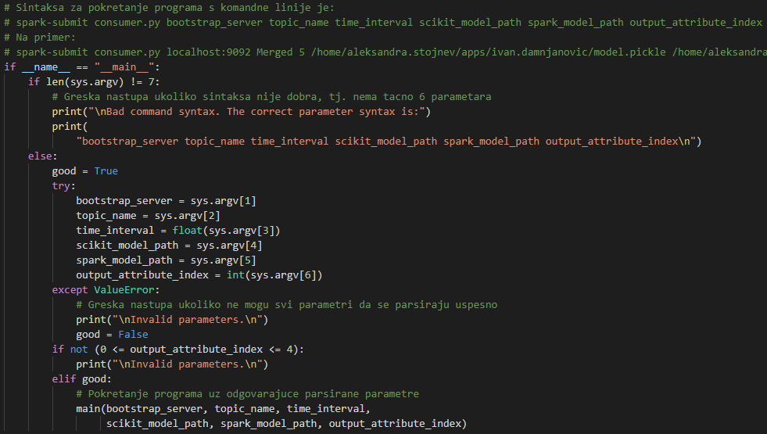
Implementacija (consumer.py)

Slide 27
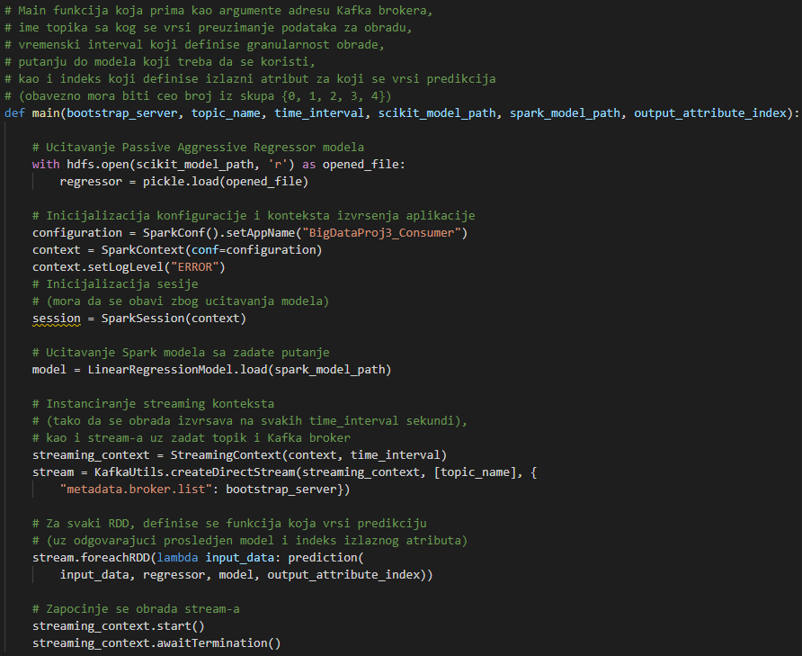
Implementacija (consumer.py)

Slide 28
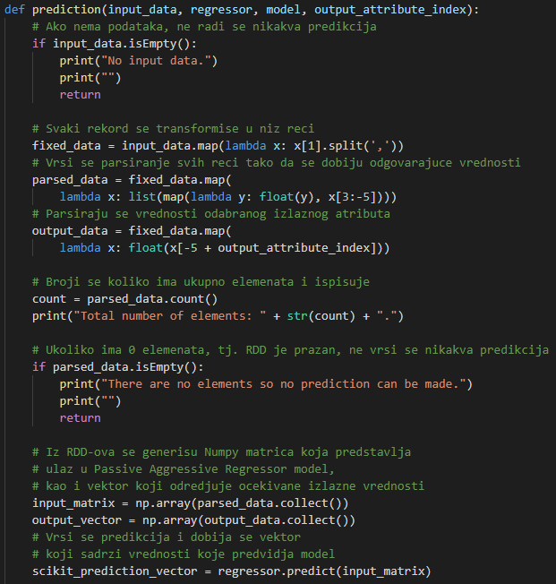
Implementacija (consumer.py)

Slide 29
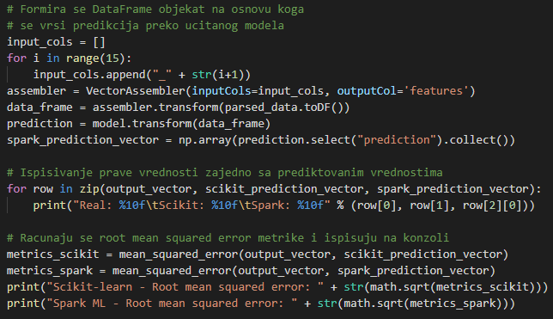
Implementacija (consumer.py)

Slide 30
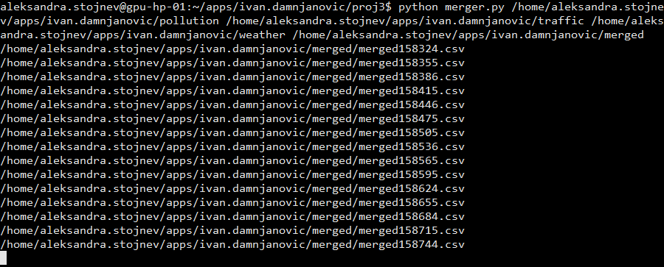
Izvršenje aplikacije (merger.py)

Slide 31
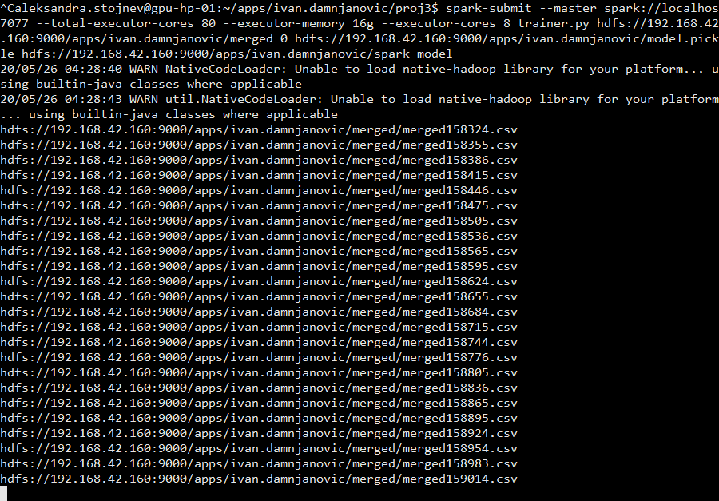
Izvršenje aplikacije (trainer.py)

Slide 32
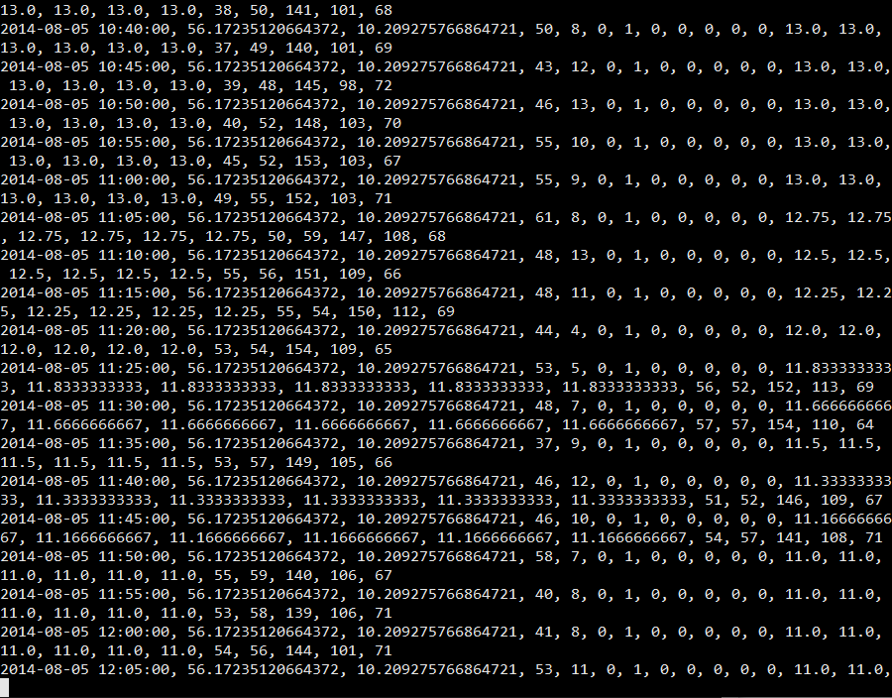
Izvršenje aplikacije (producer.py)

Slide 33
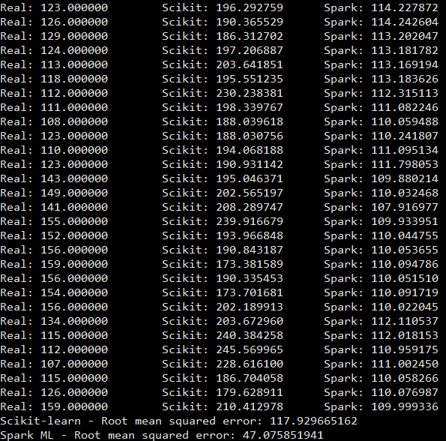
Izvršenje aplikacije (consumer.py)

Slide 34
Zaključak
Spark ML model linearne regresije uglavnom daje dosta bolje rezultate od Scikit-learn Passive Aggressive Regressor modela.
Vrednosti koje predviđa Spark ML model dosta slabo variraju, tj. devijacija im je veoma mala, dok kod Scikit-learn modela to nije slučaj.
Odudaranje u rezultatima je očekivano, uzevši u obzir da se modeli razlikuju i po implementaciji i algoritamski.

